Slide 1

BÀI 3
MỘT SỐ KIỂU DỮ LIỆU VÀ DỮ LIỆU VĂN BẢN

Slide 2


Thông tin đưa và bộ nhớ máy tính dưới dạng các dãy bit. Như vậy khi đưa vào máy tính, phải mã hóa thông tin dưới dạng nhị phân. Tùy theo bản chất của thông tin được mã hóa mà dữ liệu tương ứng có cách biểu diễn riêng, từ đó hình thành nên các kiểu dữ liệu khác nhau. Vậy trong máy tính có các kiểu dữ liệu nào?

Slide 3
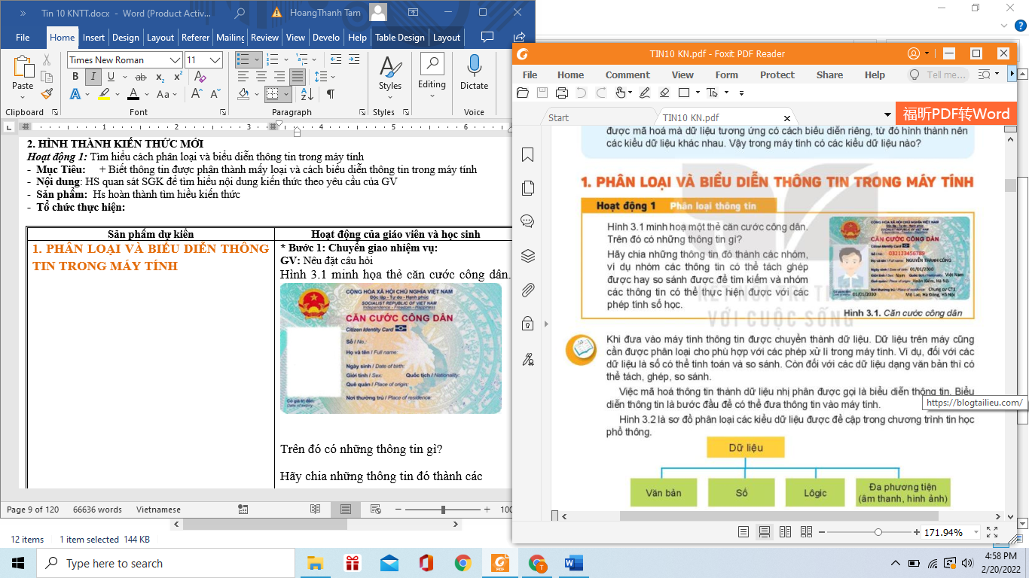
HOẠT ĐỘNG 1
Phân loại thông tin
Hình 3.1 minh họa thẻ căn cước công dân. Trên đó có những thông tin gì?
Hãy chia những thông tin đó thành các nhóm, ví dụ nhóm các thông tin có thể tách ghép được hay so sánh được để tìm kiếm và nhóm các thông tin có thể thực hiện được với các phép tính số học.

Slide 4
Lời giải:
Các thông tin trên căn cước công dân gồm có ảnh, họ và tên, giới tính, quốc tịch, quê quán, nơi cư trú, ngày sinh, thời gian hết hạn, quốc hiệu, tiêu ngữ, số căn cước công dân, …
- Thông tin chung: Quốc hiệu, tiêu ngữ
- Thông tin so sánh để tìm kiếm: ảnh, họ và tên khai sinh, giới tính, quốc tịch, quê quán, nơi thường trú,…
- Thông tin có thể thực hiện phép tính số học: số căn cước công dân; ngày, tháng, năm sinh; thời gian hết hạn, …

Slide 5
1. PHÂN LOẠI VÀ BIỂU DIỄN THÔNG TIN TRONG MÁY TÍNH
- Khi đưa vào máy tính thông tin được chuyển thành dữ liệu. Dữ liệu trên máy cũng cần được phân loại cho phù hợp với các phép xử lí trong máy tính.
Ví dụ: đối với các dữ liệu là số có thể tính toán và so sánh. Còn đối với các dữ liệu dạng văn bản thì có thể tách, ghép, so sánh.
- Việc mã hóa thông tin thành dữ liệu nhị phân được gọi là biểu diễn thông tin. Biểu diễn thông tin là bước đầu để có thể đưa thông tin vào máy tính.

Slide 6
Sơ đồ phân loại các kiểu dữ liệu:
Dữ liệu
Số
Lôgic
Đa phương tiện
(âm thanh, hình ảnh)
Văn bản

Slide 7
Kết luận
Biểu diễn thông tin là cách mã hóa thông tin.
Các kiểu dữ liệu thường gặp là văn bản, số, hình ảnh, âm thanh và logic.
Việc phân loại xử lí dữ liệu để có cách biểu diễn phù hợp nhằm tạo thuận lợi cho việc xử lí thông tin trong máy tính

Slide 8

1. Theo em số căn cước công dân có kiểu số hay kiểu văn bản?
2. Kiểu số thực thường dùng để biểu diễn các số có phần thập phân (phần lẻ). Em hãy cho ví dụ một loại hồ sơ có dữ liệu kiểu số thực.

Slide 9
2. BIỂU DIỄN DỮ LIỆU VĂN BẢN
Việc đưa văn bản vào máy tính như thế nào không chỉ phụ thuộc vào kiểu dữ liệu là kí tự, xâu kí tự hay tệp văn bản mà còn phụ thuộc vào các kí tự ấy được mã hóa như thế nào? Cách mã hóa được quy định trong bảng kí tự.

Slide 10
Lời giải:
Số căn cước công dân có kiểu số, sẽ không trùng với bất kì ai và theo công dân đến suốt cuộc đời.
Một loại hồ sơ có dữ liệu kiểu số thực: Học bạ của học sinh: có thông tin về điểm từng môn, điểm trung bình môn biểu diễn dưới dạng số thực.

Slide 11
HOẠT ĐỘNG 2
Bảng kí tự La tinh và bảng kí tự tiếng Việt
1. Bảng kí tự La tinh có những kí tự nào?
2. Trong tin học, mỗi nguyên âm có dấu thanh của tiếng Việt là một kí tự. Hãy kể tên các kí tự có trong tiếng Việt không có trong bảng kí tự La tinh. Có bao nhiêu kí tự như vậy?

Slide 12

Lời giải:
1. Bảng chữ cái tiếng anh có các kí tự sau:
2. Có 7 kí tự: ă, â, đ, ê, ô, ơ, ư

Slide 13
a) Bảng mã ASCII
- Là bảng mã được dùng phổ biến nhất trong tin học - “bảng mã chuẩn của Mĩ để trao đổi thông tin”.
- Ban đầu bảng mã này dùng các mã 7 bit, với 128 (2⁷) mã khác nhau nên chỉ thể hiện được đúng 128 kí tự.

Slide 14
Bảng mã ASCII mở rộng (8 bit), cho phép mã hoá 256 kí tự, trong đó giữ nguyên 128 kí tự cũ. 128 vị trí được thêm vào trong bảng mã 8 bit so với bảng mã 7 bit được gọi là phần mở rộng của bảng mã ASCII.
Trong bảng này, muốn lấy mã nhị phân của một kí tự thì chỉ cần ghép 4 bit ở chỉ số hàng với 4 bit ở chỉ số cột tương ứng với kí tự.
Ví dụ mã nhị phân của "A" (có số thứ tự là 65) là 01000001.

Slide 15
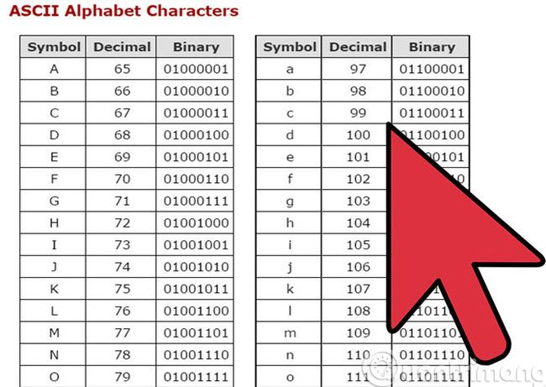

Slide 16
b) Bảng mã Unicode và tiếng Việt trong Unicode
- Unicode thực tế là một bộ tiêu chuẩn biểu diễn kí tự văn bản trong máy tính, cho phép biểu diễn kí tự thuộc nhiều ngôn ngữ khác nhau trên thế giới.
- Các kí tự Unicode có thể mã hóa nhờ một số hệ thống định dạng chuyển đổi (tiếng anh là UTF), trong đó phổ biến nhất là UTF-8 (UTF 8 bit). UTF-8 là hệ thống mã hóa kí tự với độ dài khác nhau (từ 1 tới 5 byte) dành cho Unicode.
=> Như vậy, hiểu một các ngắn gọn, các bảng mã ASCII và Unicode quy định cách biểu diễn kí tự

Slide 17
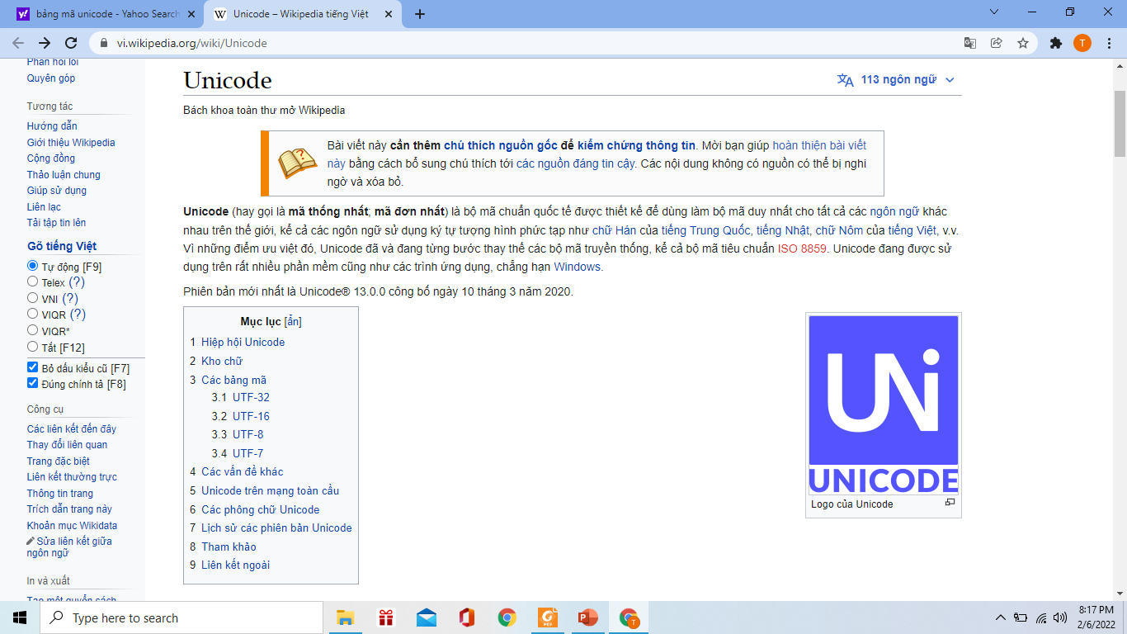

Slide 18



c) Số hóa văn bản
+ Tệp văn bản là định dạng lưu trữ ở bộ nhớ ngoài. Việc số hóa văn bản được thực hiện bằng các phần mềm soạn thảo văn bản như Word (của Microsoft) hay writer (của Open Office).
+ Gần đây người ta có thể nhập văn bản bằng nhận dạng tiếng nói.

Slide 19
=> Kết luận
- Bảng mã ASCII mở rộng sử dụng 8 bit để biểu diễn một kí tự
- Unicode là bảng mã hợp nhất quốc tế, cho phép tạo ra các ứng dụng đa ngôn ngữ. Mỗi kí tự Unicode có thể được mã hóa bởi nhiều byte.

Slide 20

1. Mã nhị phân và mã thập phân của các kí tự S, G, K trong bảng mã ASCII là gì?
Lời giải:
Sử dụng phụ lục Bảng mã ASCII mở rộng SGK trang 165, ta có nhị phân và mã thập phân của các kí tự S, G, K tương ứng là:
S: 01010011; 83
G: 01000111; 71
K: 01001011; 75

Slide 21

2. Trong bảng mã Unicode, mỗi kí tự Tiếng Việt theo UTF-8 được biểu diễn bởi bao nhiêu byte?
a. 1 byte
b. 2 byte
c. 3 byte
d. từ 1 đến 3 byte

Slide 22
LUYỆN TẬP
Câu 1. Giấy chứng nhận sở hữu xe máy có các thông tin nêu ở cột bên trái của bảng sau. Hãy ghép mỗi thông tin ở cột bên trái với kiểu dữ liệu thích hợp ở cột bên phải
Thông tin | Kiểu dữ liệu
Họ và tên | Văn bản
Số căn cước công dân | Số nguyên
Biến số xe | Hình ảnh
Dung tích xy-lanh (cm3) | Âm thanh
Số khung, số máy

Slide 23
Câu 1.
Họ tên: Văn bản
Số căn cước công dân: Số nguyên
Biển số xe: Số nguyên
Dung tích xy-lanh (cm3): Số nguyên
Số khung, số máy: Số nguyên

Slide 24
Câu 2. Câu trả lời nào đúng cho câu hỏi “Tại sao cần có Unicode?”
Để đảm bảo bình đẳng cho mọi quốc gia trong ứng dụng tin học
Bảng mã ASCII mã hóa mỗi kí tự bởi 1 byte. Giá thành thiết bị lưu trữ ngày cành rẻ nên không cần phải sử dụng các bộ kí tự mã hóa bởi 1 byte.
Dùng 1 bảng mã chung cho mọi quốc gia, giải quyết vấn đề thiếu vị trí cho bộ kí tự của 1 số quốc gia, đáp ứng nhu cầu dùng nhiều ngôn ngữ đồng thời trong cùng 1 ứng dụng
Dùng cho các quốc gia sử dụng chữ tượng hình.

Slide 25
Câu 2. Đáp án C

Slide 26
VẬN DỤNG
Câu 1. Dựa trên bảng mã ASCII, Việt Nam xây dựng bảng mã VSCII (Vietnamese standard Code for infomation interchange), còn gọi là TCVN 5712: 1993. Hãy tìm hiểu bảng mã này trên Internet theo những gợi ý sau:
Bảng mã có đủ cho tất cả kí tự tiếng Việt không?
Bảng mã có bảo toàn bảng mã ASCII 7 bit không?
Câu 2. Có 2 bộ gõ tiếng Việt thông dụng là Unikey và Vietkey. Nếu mở bảng điều khiển của 2 phần mềm này ta sẽ thấy rất nhiều bảng mã tiếng Việt trong đó có TCVN3. Em hãy tìm hiểu trên Internet để biết bảng mã TCVN3 là gì.

